Slide 1
МАДОУ «Ягодка»

Slide 2
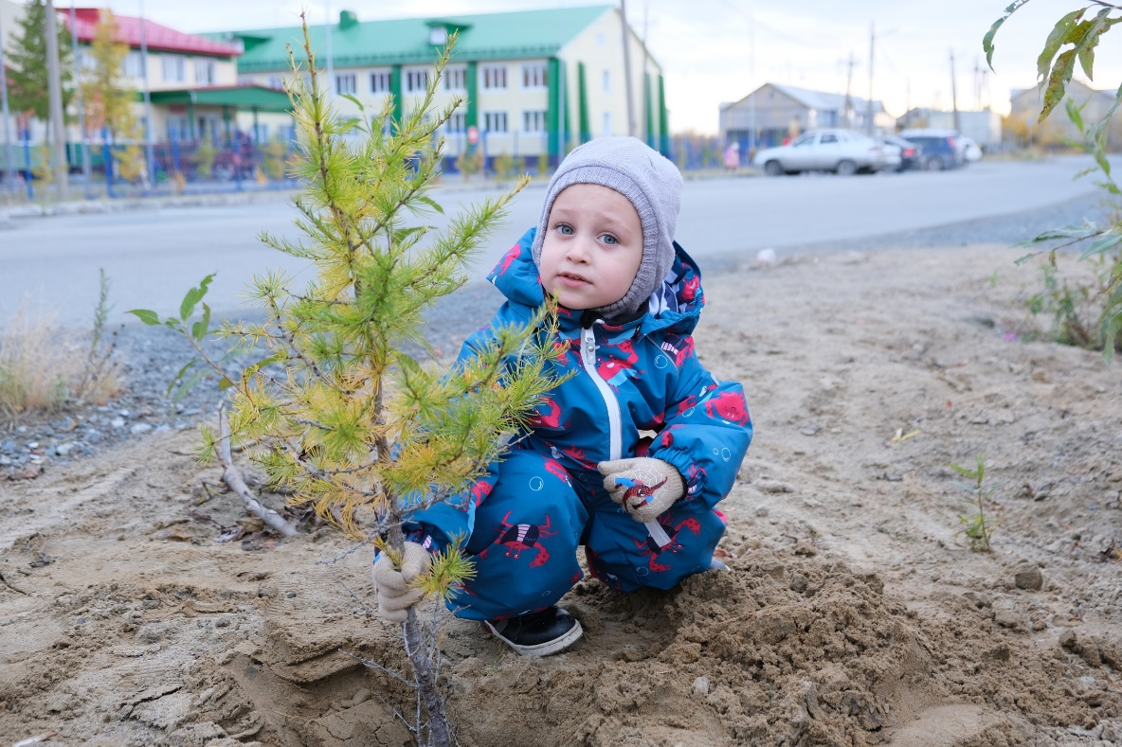
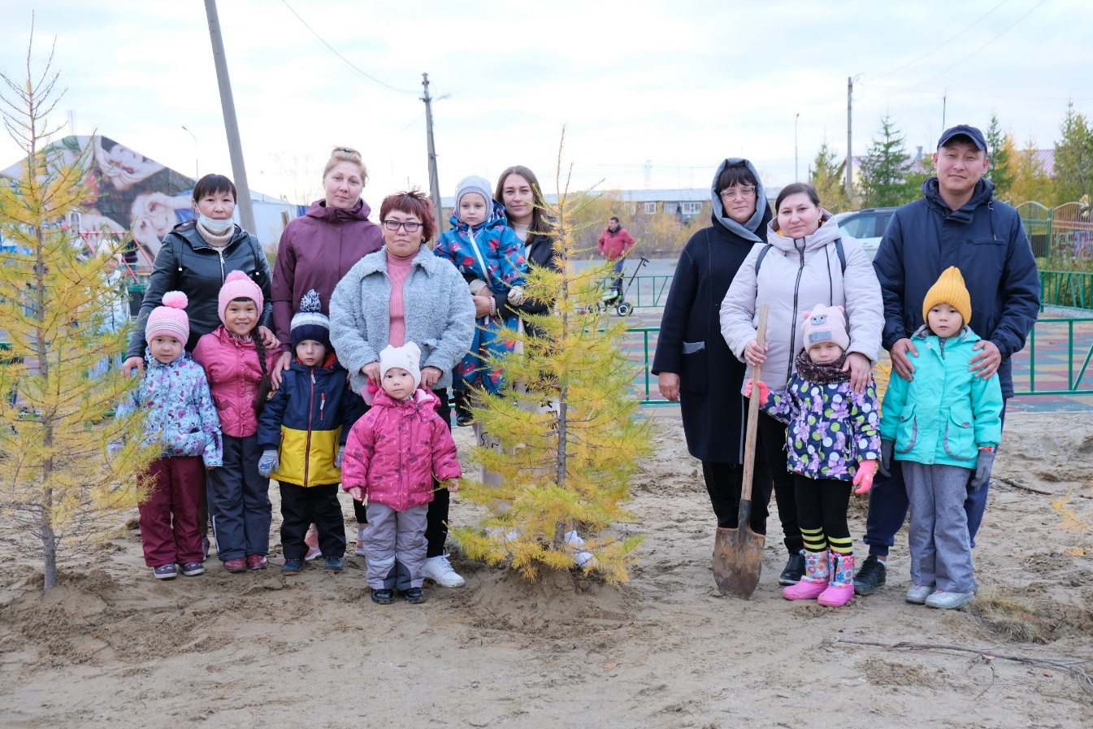
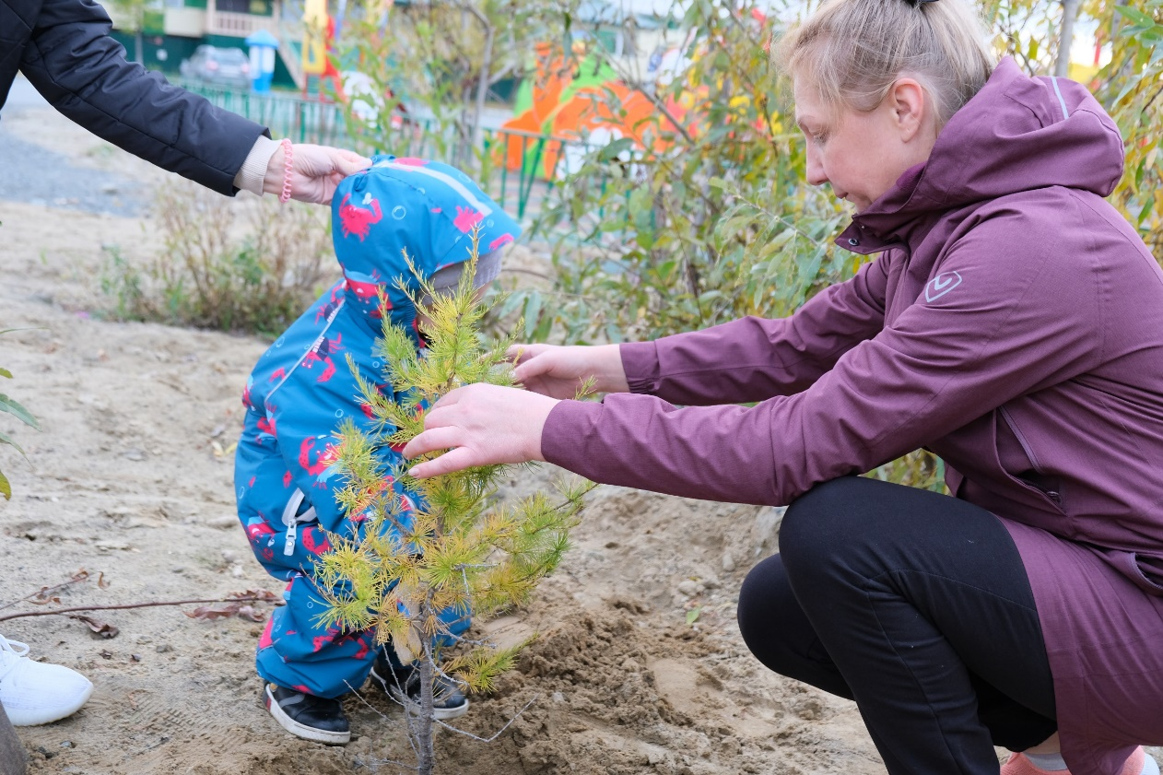
Традиционно сотрудники, родители и воспитанники детского сада "Ягодка" принимают активное участие в озеленении не только территории детского сада, но и всего города, принимая участие различных экологических акциях разного уровня.

Slide 3
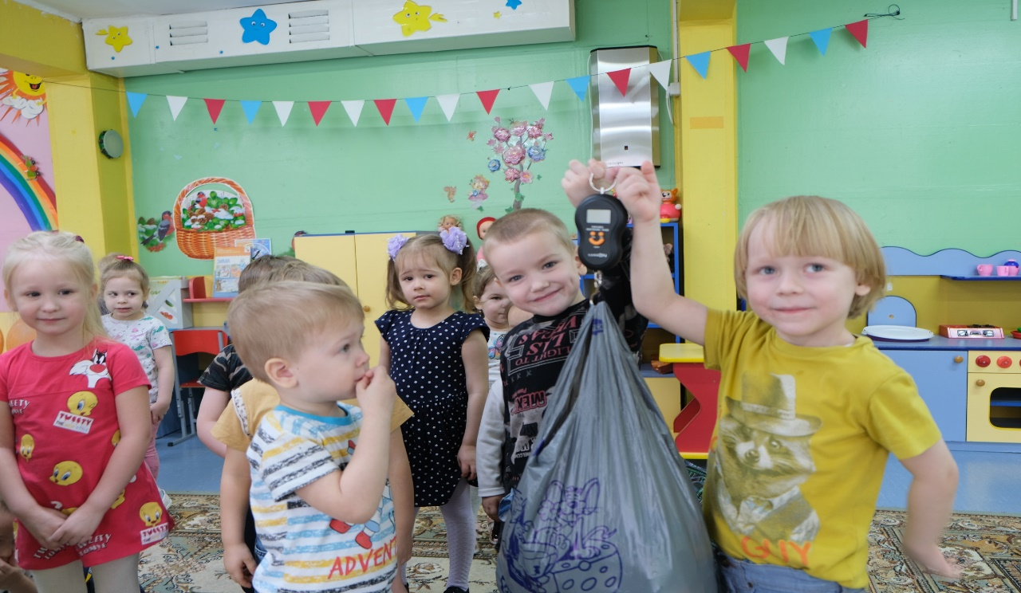
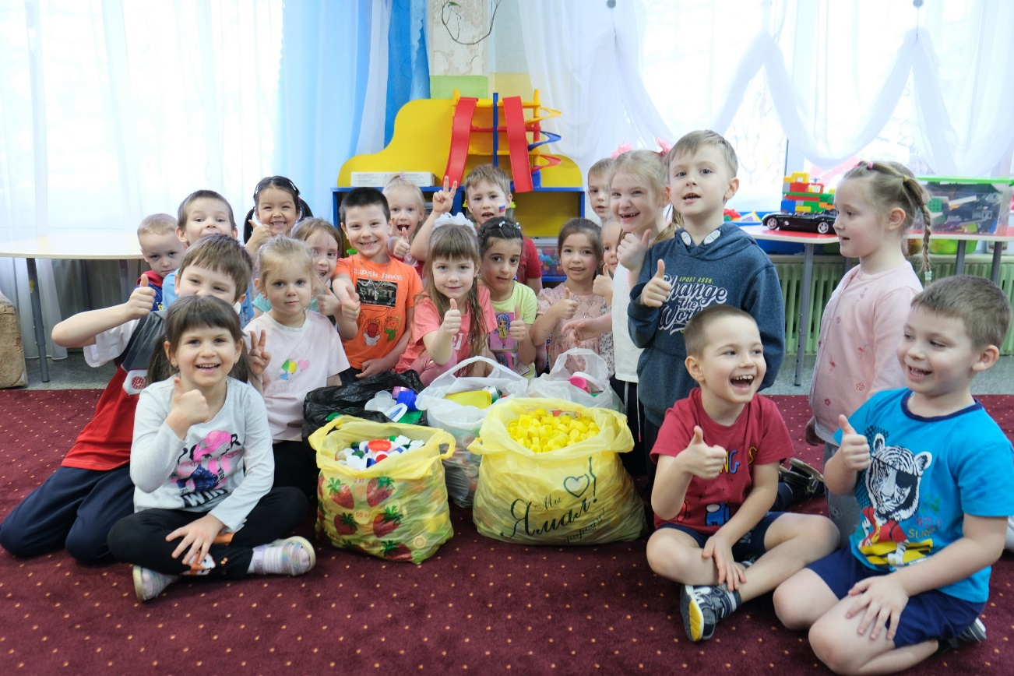
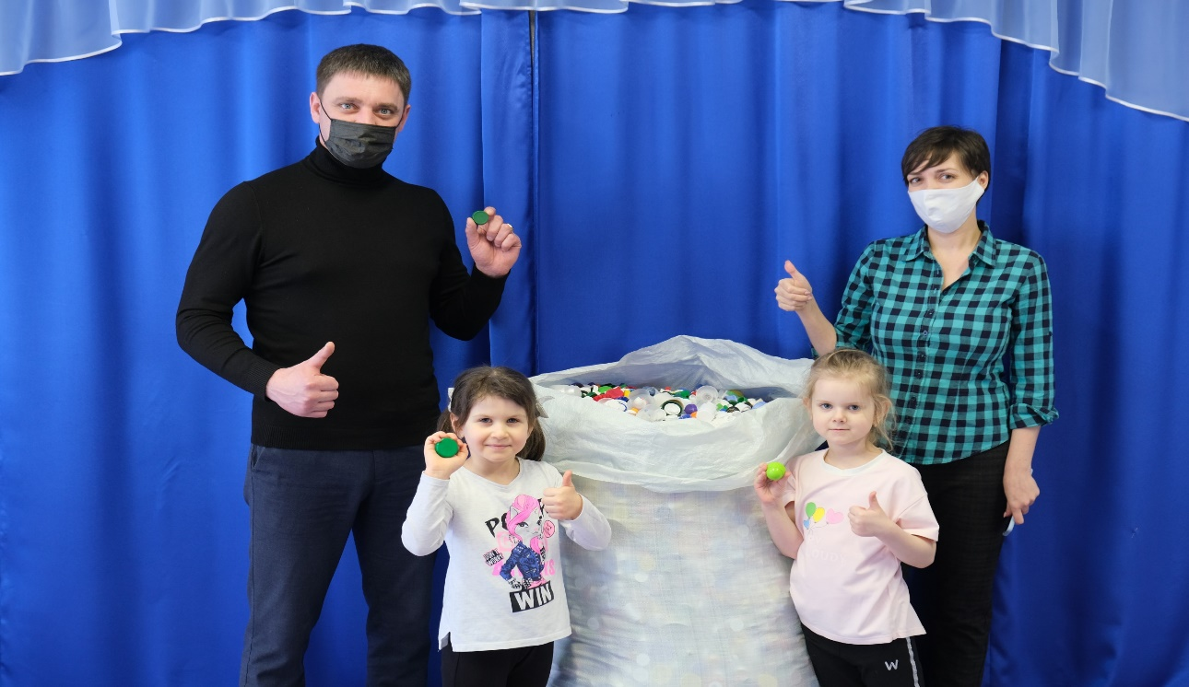
В год Экологии в городе Лабытнанги сотрудники, родители и воспитанники детского сада "Ягодка" приняли активное участие в осеннем сборе крышек "Крышки во благо", организованной молодежной общественной организацией г. Лабытнанги "ЭкоМир".
Общими усилиями наш детский сад собрал и сдал более
30 килограммов пластиковых крышечек.

Slide 4
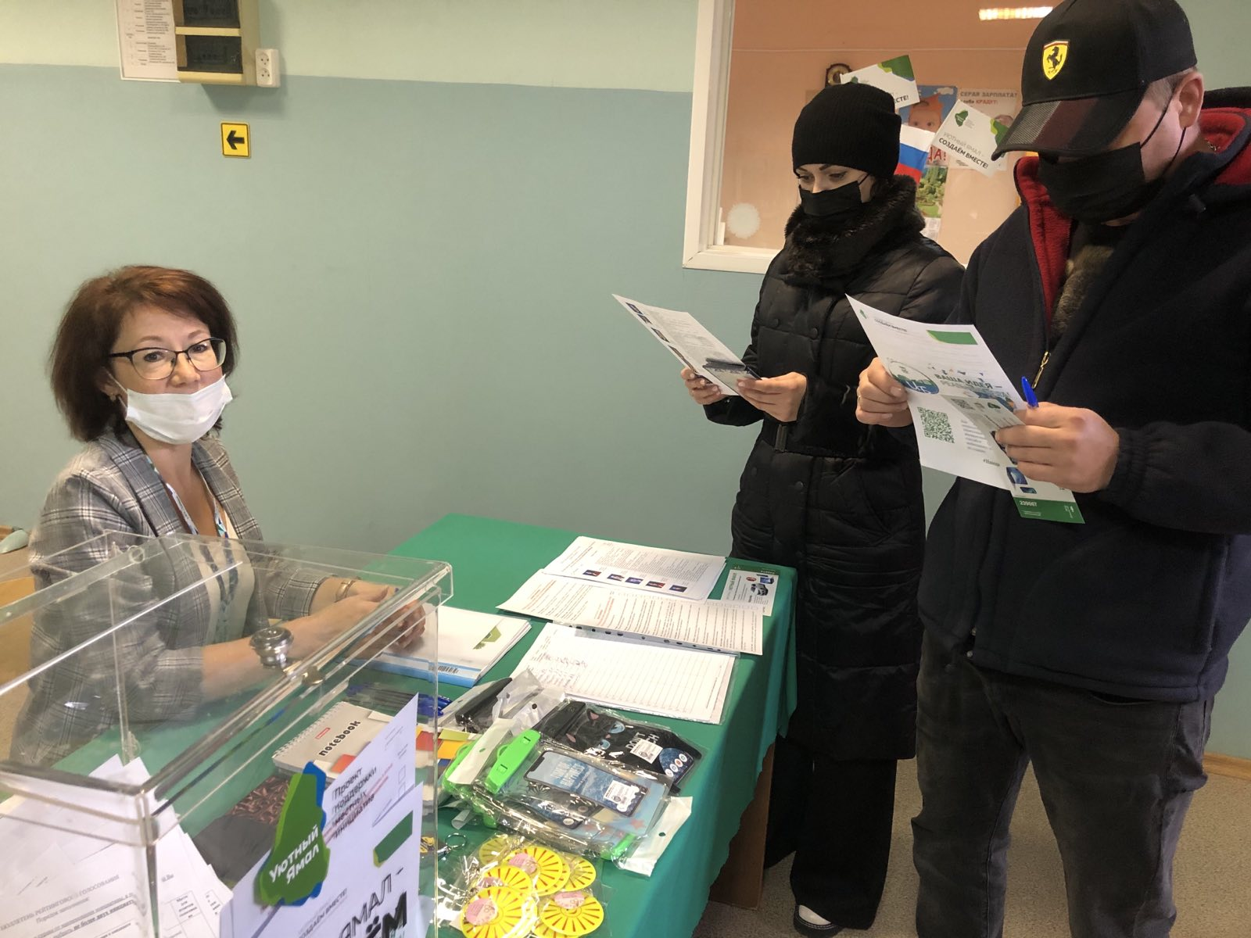
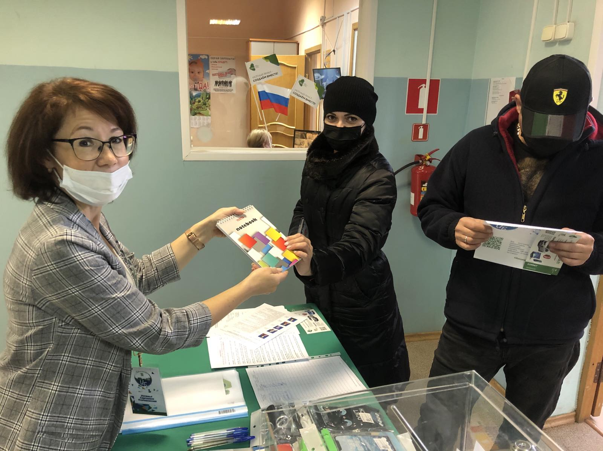
Ежегодно сотрудники МАДОУ «Ягодка работают в качестве волонтёров на избирательных участках города Лабытнанги в ходе предвыборной кампании.

Slide 5
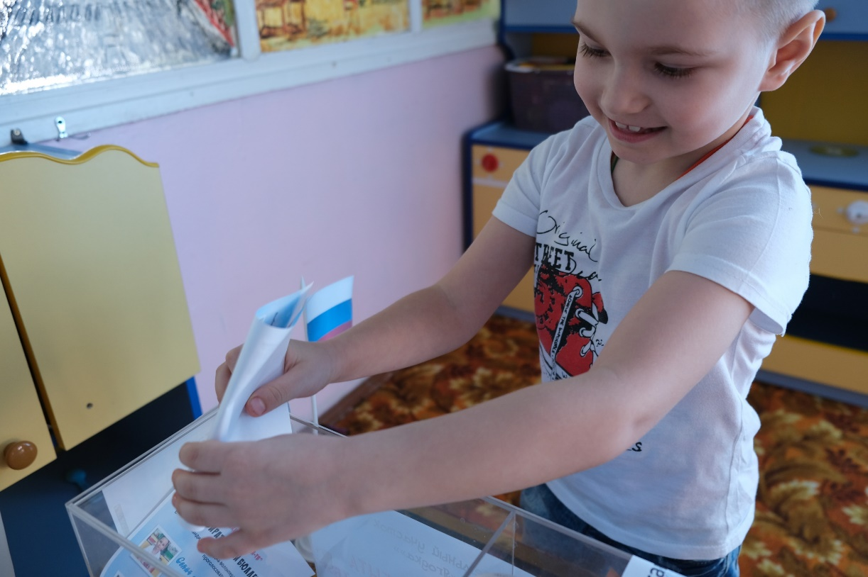
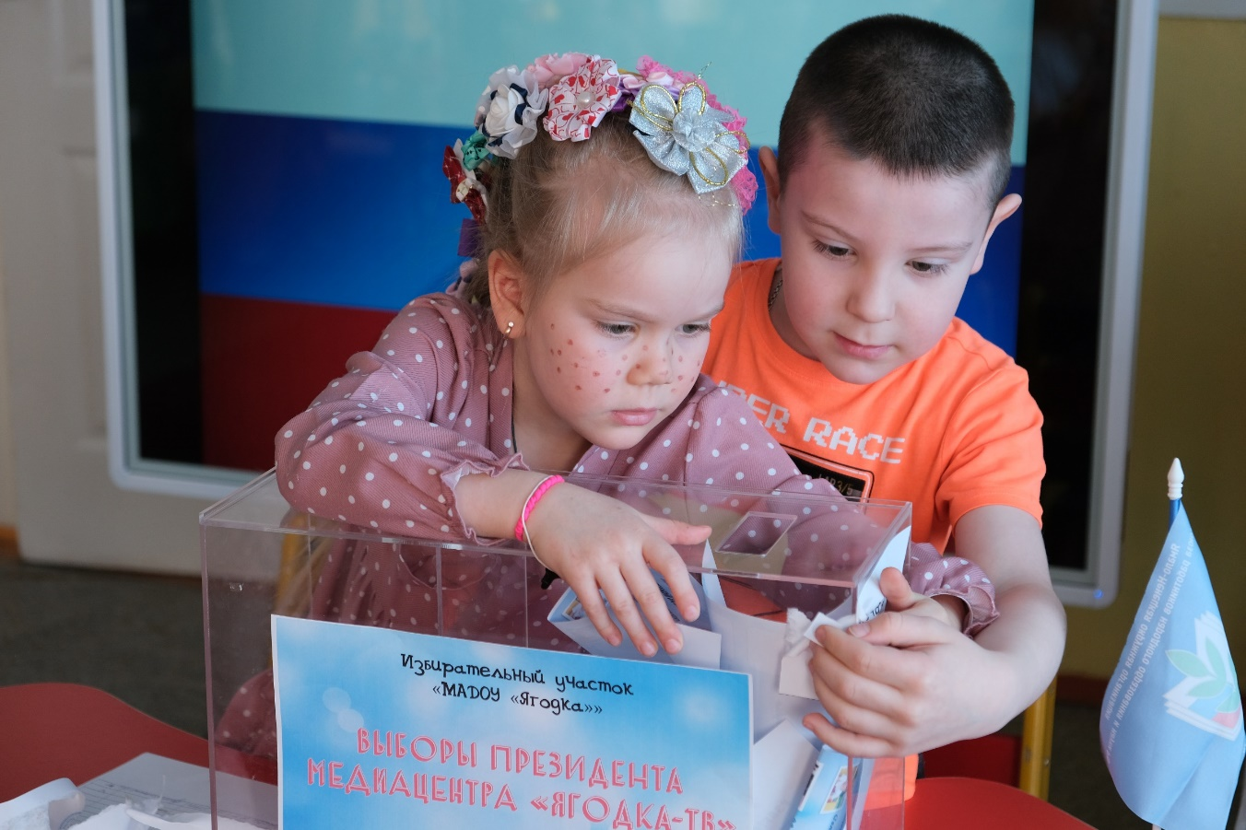
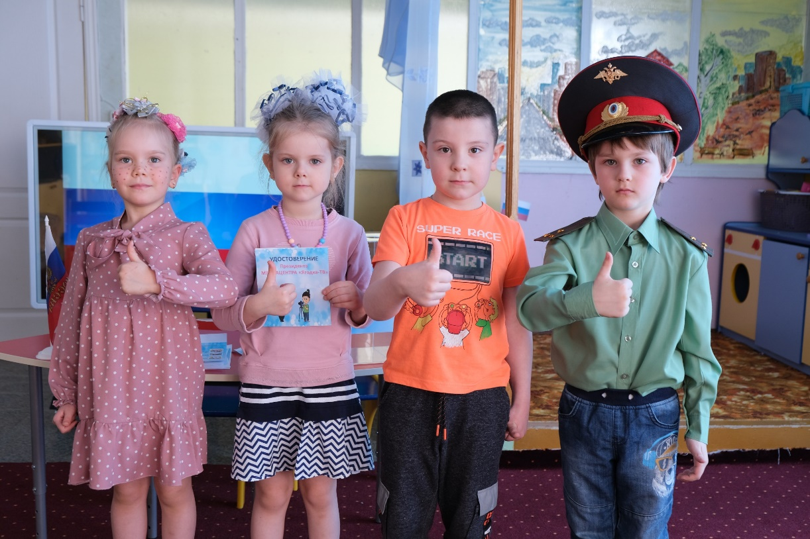
Воспитанники детского сада тоже примеряют на себя роль участников избирательной кампании, пробуя свои силы в качестве общественных наблюдателей, волонтёров, дружинников.

Slide 6
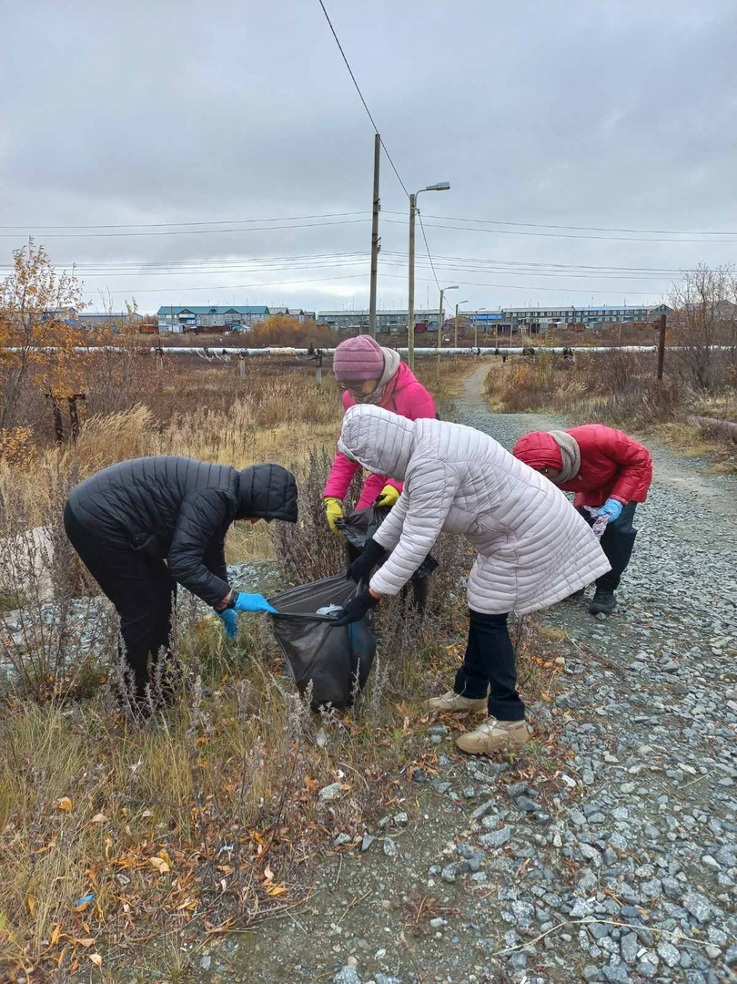
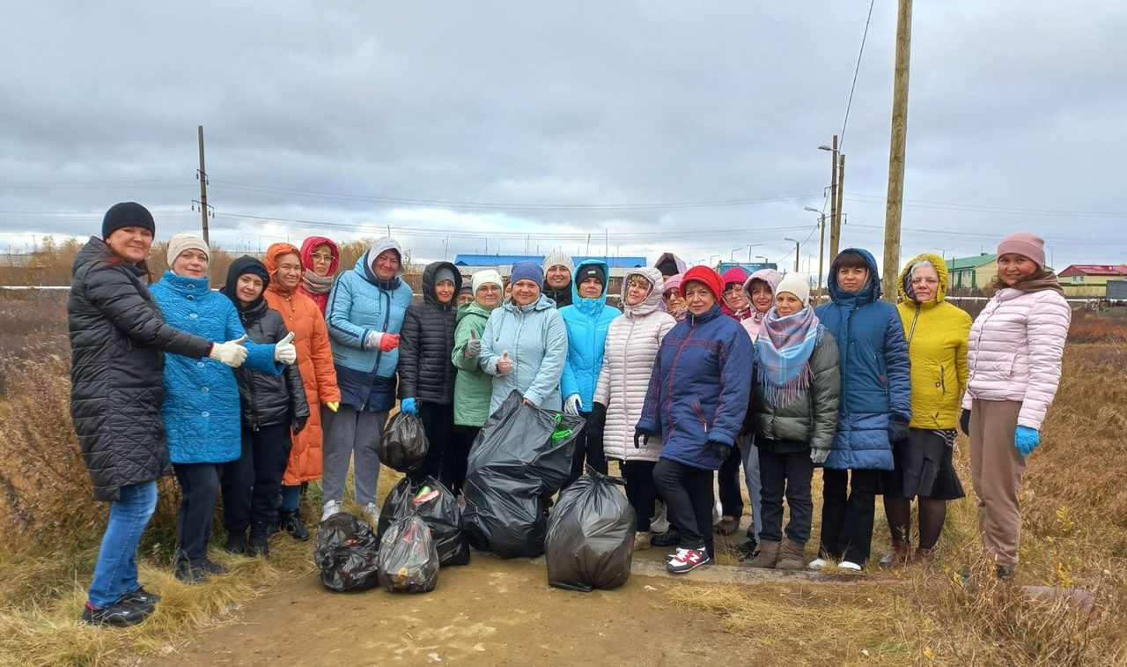
Периодически сотрудники МАДОУ «Ягодка» в качестве волонтеров выходят на уборку тундры, которая соединяет районы двухтысячника и четырёхтысячника микрорайона Обской.
Участники экологического мероприятия собирают бутылки, обломки металлических конструкций, остатки пластиковых и пластмассовых изделий и другой бытовой и строительный мусор оставленные жителями.

Slide 7
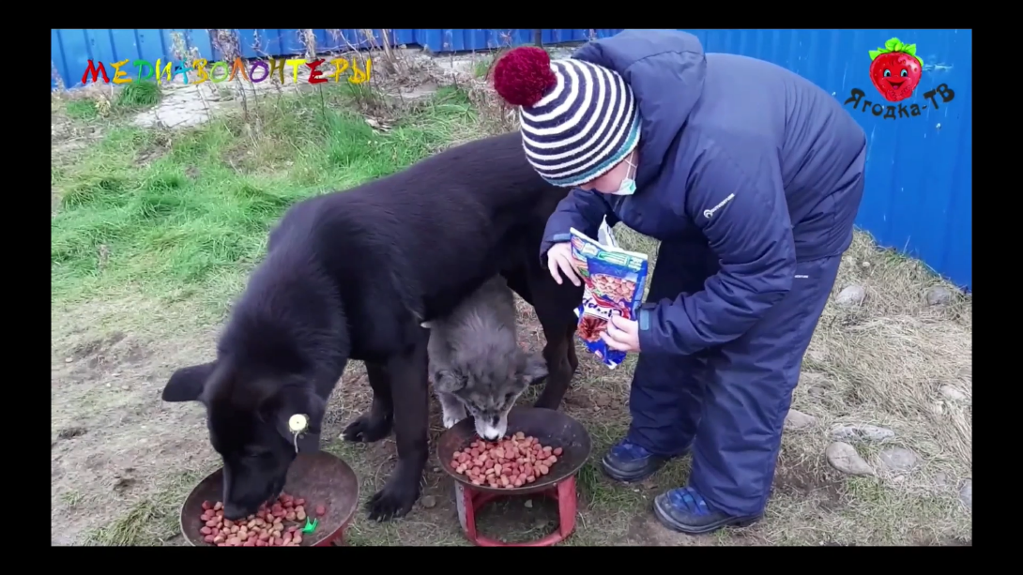
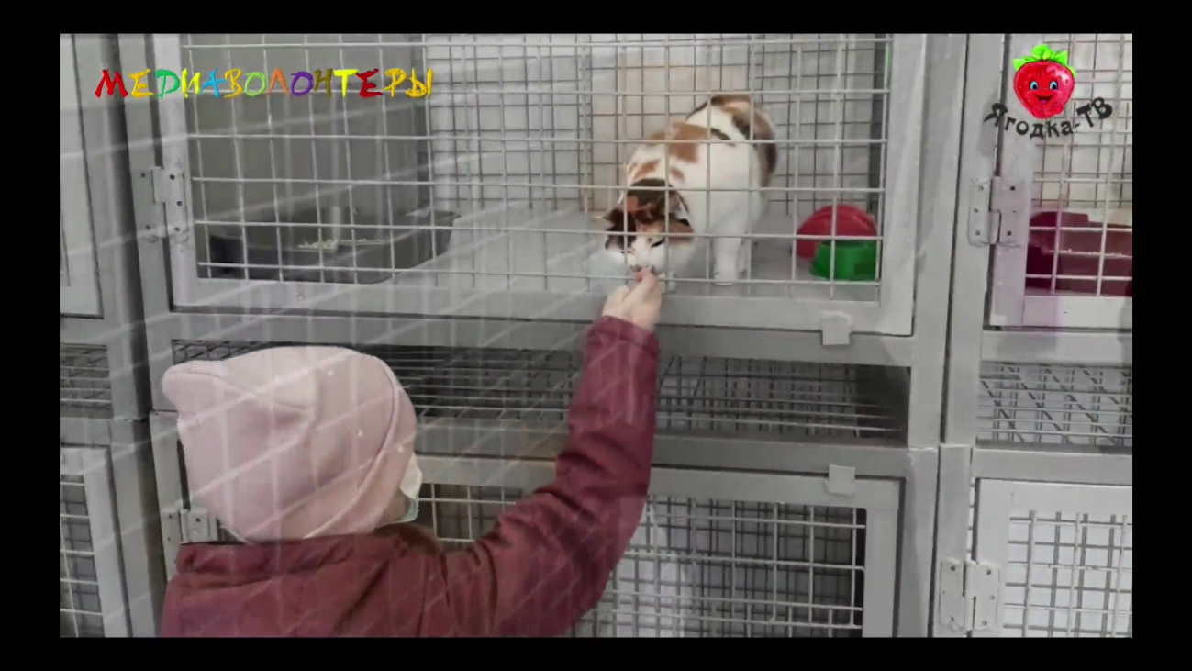
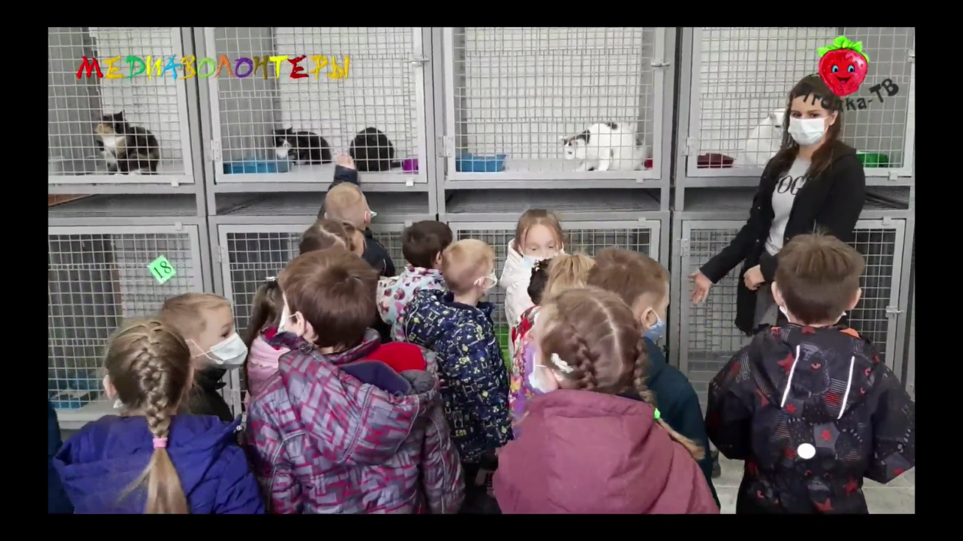
Готовность стать волонтерами в приюте для животных – добрый позыв души наших маленьких воспитанников. Сотрудники, дети и их родители помогают приюту «Котопёс» города Лабытнанги: навещают животных, привозят им корм, играют с ними, вычёсывают их, убирают вольеры.
Явное стремление помогать четвероногим друзьям, безусловно, вызывает уважение.

